Slide 1
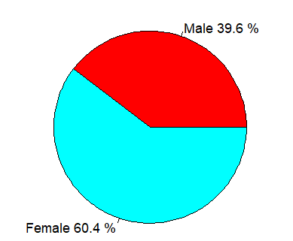
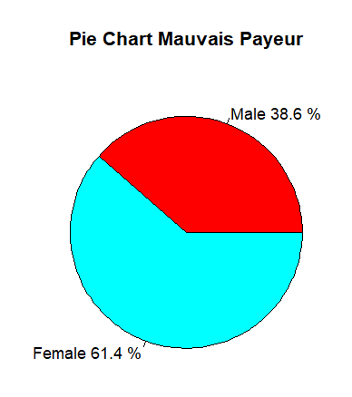
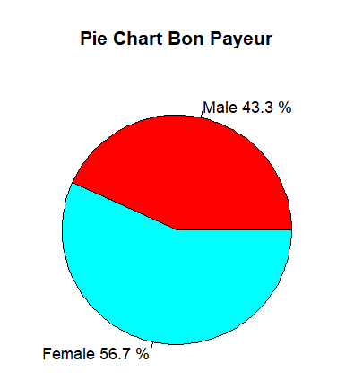
Pie Chart Genre sans corrélation
Pie Chart Genre avec corrélation de la cible (DEFAULT_PAYMENT)

Slide 2
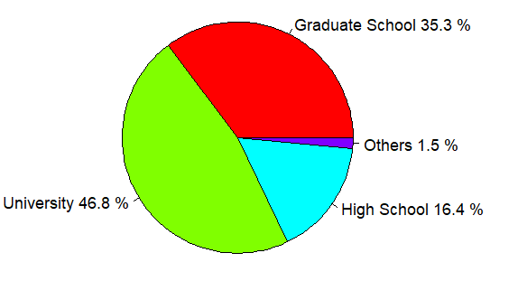
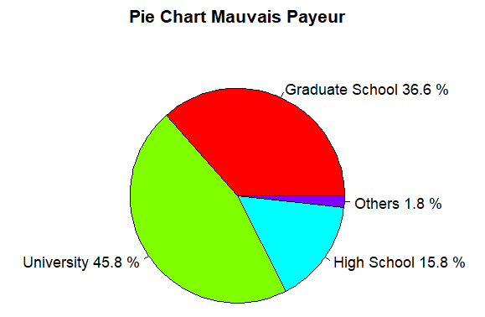
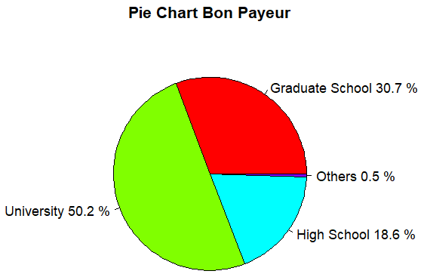
Pie Chart Education sans corrélation
Pie Chart Education avec corrélation de la cible (DEFAULT_PAYMENT)

Slide 3
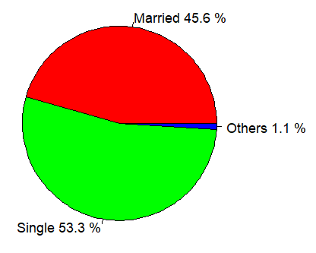
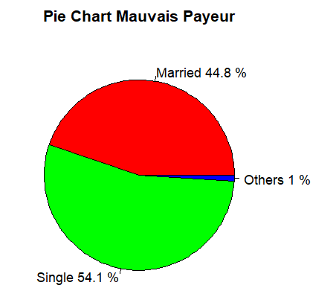
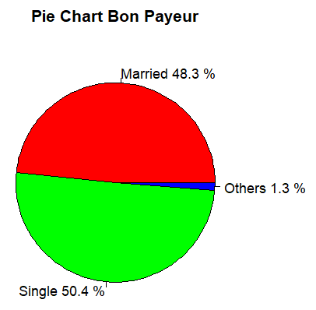
Pie Chart Mariage sans corrélation
Pie Chart Mariage avec corrélation de la cible (DEFAULT_PAYMENT)

Slide 4
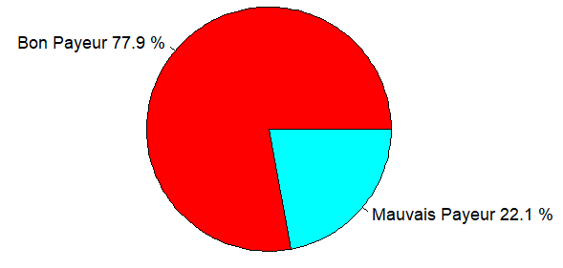
Pie Chart Cible (DEFAULT_PAYMENT) sans corrélation

Slide 5

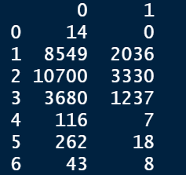
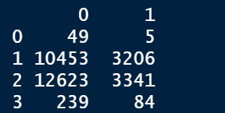
Tableau Genre avec corrélation de la cible (DEFAULT_PAYMENT)
1 = Défaut Paiement
0 = Pas de défaut de paiement
1 = Male, 2 = Female
Tableau Education avec corrélation de la cible (DEFAULT_PAYMENT)
1 = Graduate School, 2 = University, 3 = High School, 4 = Others
Tableau Mariage avec corrélation de la cible (DEFAULT_PAYMENT)
1 = Married, 2 = Single, 3 = Others

